Slide 1
স্বাগতম

Slide 2
পরিচিতি
শ্রেণি
৮ম
বিষয়
বাংলাদেশ ও বিশ্ব পরিচয়
অধ্যায় ও পাঠ
অধ্যায়: ৯ পাঠ:৪-৫
মাও:আ,ও,ম ফারুক হোসাইন
সুপার
বড়দারোগা হাট সি,উ,ই দাখিল মাদ্রাসা
মোবাইল:০১৮১৮৪৩৩৪৮৬
ইমেইল:aomfaruk1177@gmail.com

Slide 3
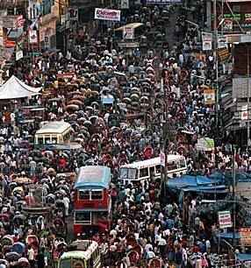
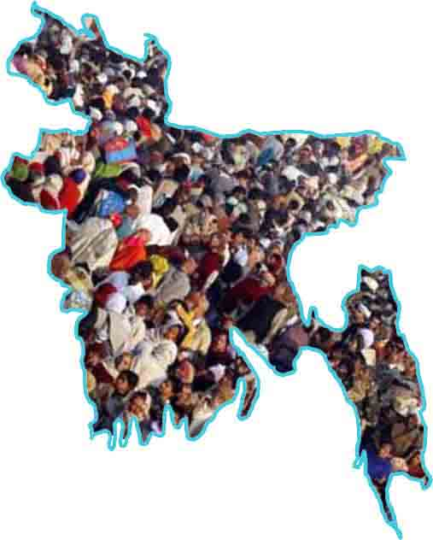

Slide 4
জনসংখ্যাকে জনসম্পদে
পরিণত করা

Slide 5
শিখন ফল
১। জনসংখ্যা জনসম্পদে রূপান্তরের প্রয়োজনীয়তা ব্যাখ্যা করতে পারা।
2। জনসংখ্যাকে জনসম্পদে রূপান্তর কৌশল বর্ণনা করতে পারা।

Slide 7
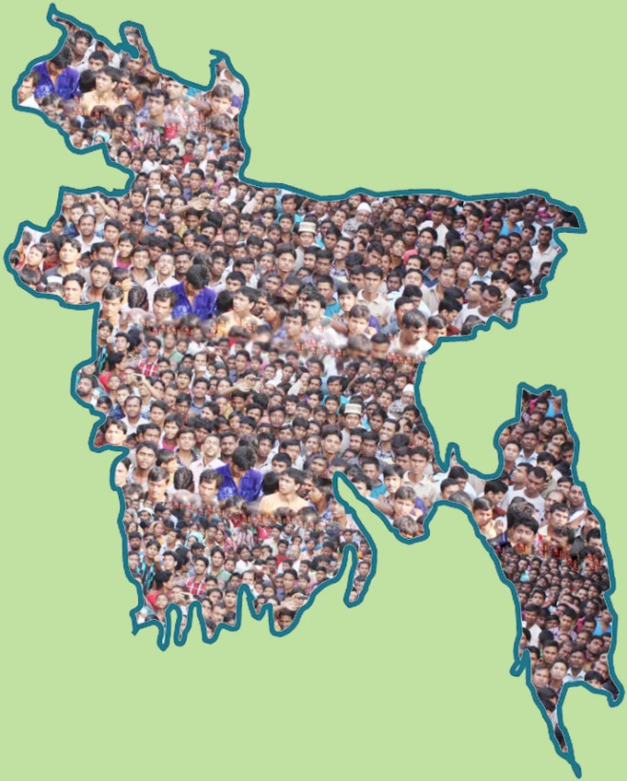
একক কাজ
সময় : ৫ মিনিট
দেশের এই বিশাল জনসংখ্যাকে জন সম্পদের রূপান্তর করা প্রয়োজন কেন?

Slide 8
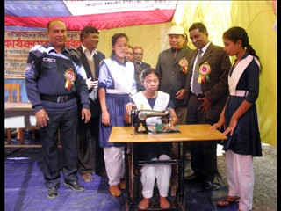
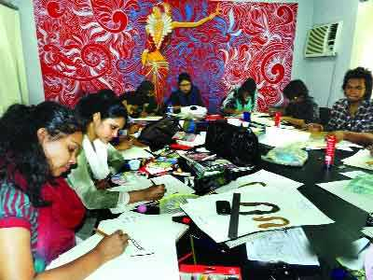
জনসংখ্যাকে জনসম্পদে রূপান্তরের কৌশল...
কর্মমুখী শিক্ষার প্রসার এবং জ্ঞান ভিত্তিক সমাজ গড়ে তোলা

Slide 9
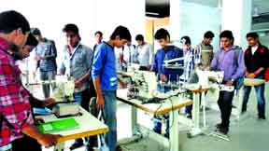
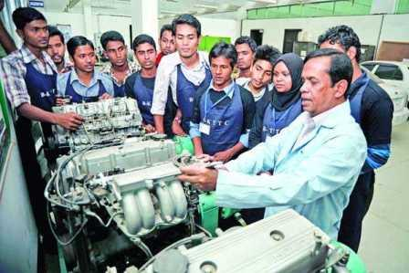
দক্ষতাবৃদ্ধি ও প্রশিক্ষণমূলক কার্যক্রম সম্প্রসারণ

Slide 10
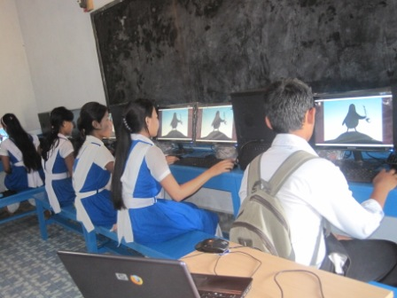
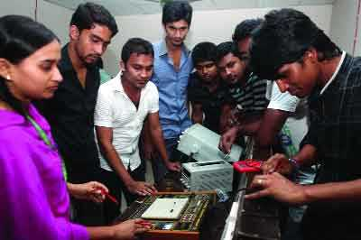
প্রযুক্তি ও কারিগরি শিক্ষার প্রসার

Slide 11
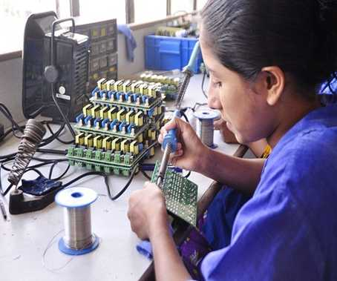
নারী শিক্ষার বৈপ্লবিক পরিবর্তন

Slide 12
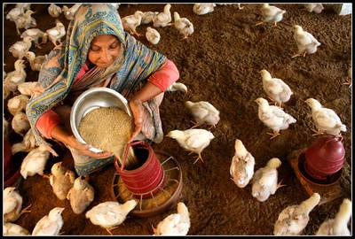
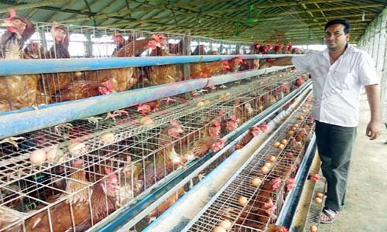
উৎপাদনমুখী কর্মক্ষেত্র তৈরী

Slide 13
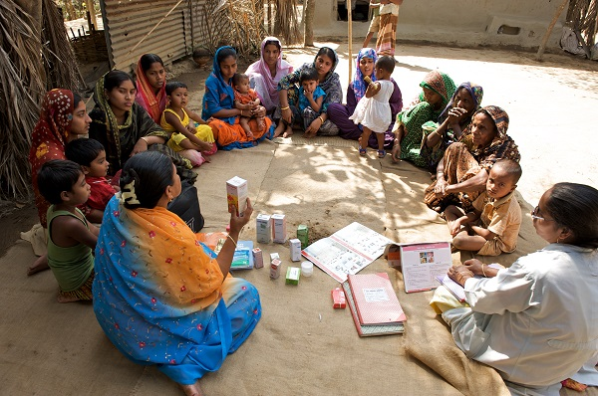
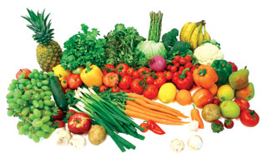
স্বাস্থ্য ও পুষ্টি সচেতনতা

Slide 14
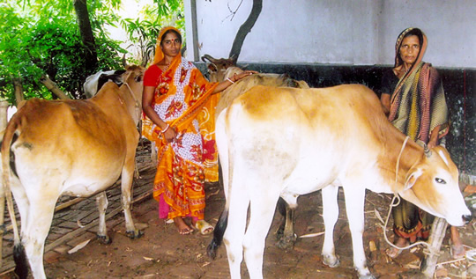
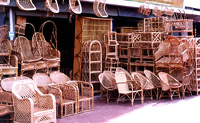
ক্ষুদ্র ও কুটির শিল্পের সম্ভাবনা

Slide 15
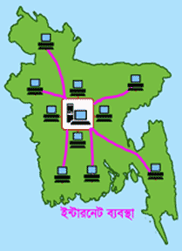
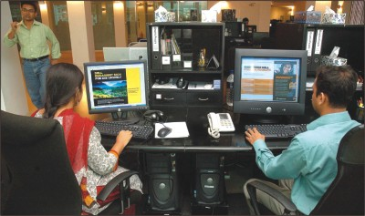
দলগত কাজ
সময় : ৮ মিনিট
প্রযুক্তির মাধ্যমে জনসংখ্যাকে সম্পদে রূপান্তর কৌশল বর্ণনা কর।

Slide 16
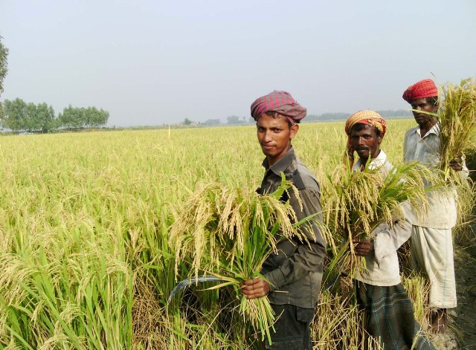
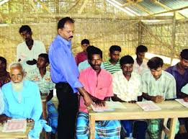
কৃষিভিত্তিক শিক্ষা ও প্রশিক্ষণের সম্প্রসারণ

Slide 17
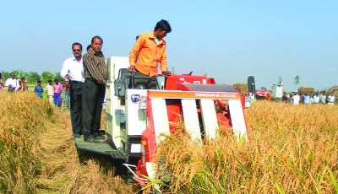
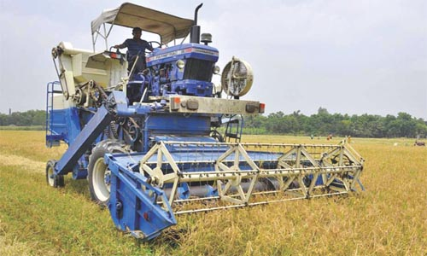
কর্মসংস্থানের জন্য কৃষির আধুনিকীকরণ

Slide 18
বিভিন্ন সংস্থা কর্তৃক বিদেশে উচ্চ শিক্ষার জন্য বৃত্তি কার্যক্রম

Slide 19
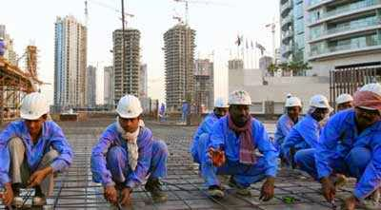
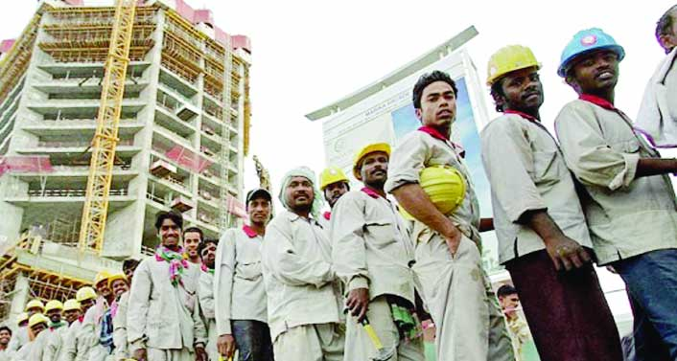
বিদেশে জনশক্তি রপ্তানি করা
Notes:
।

Slide 20
মূল্যায়ন
১। তথ্য প্রযুক্তির ক্ষেত্রে কোন দেশটি অধিক এগিয়ে?
(ক) ভারত (খ) বাংলাদেশ (গ) পাকিস্তান (ঘ) নেপাল
২। দক্ষ জনগোষ্ঠী দেশের জন্য-
(ক) নাগরিক (খ) বিড়ম্বনা (গ) বোঝা (ঘ) সম্পদ
৩। নারী শিক্ষার প্রসারে সরকারের গৃহীত পদক্ষেপ কোনটি?
(ক) মেয়েদের উপবৃত্তি প্রদান (খ) নারী শিক্ষক নিয়োগ
(গ) নতুন বিদ্যালয় নির্মাণ (ঘ) শিক্ষাক্ষেত্রে বাজেট বৃদ্ধি
৪। জনসংখ্যাকে জনসম্পদে রূপান্তর করা যায় কোনটির মাধ্যমে ?
(ক) চাকুরীর (খ) বিদেশে পাচার (গ) আত্মকর্মসংস্থানের (ঘ) ভাতা প্রদানের

Slide 21
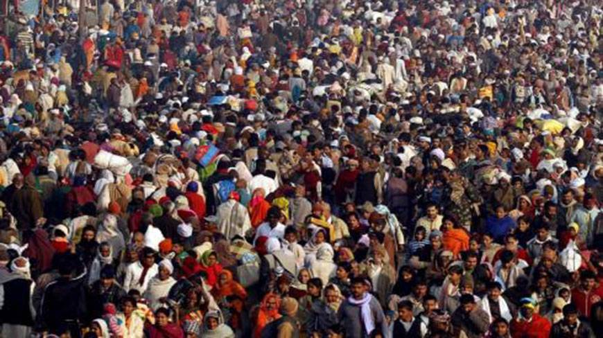
বাড়ির কাজ
"জনসংখ্যা দেশের বোঝা নয়, সম্পদ"- উক্তিটির স্বপক্ষে তোমার মতামত দাও।

Slide 22
ধন্য বাদ

